Slide 1




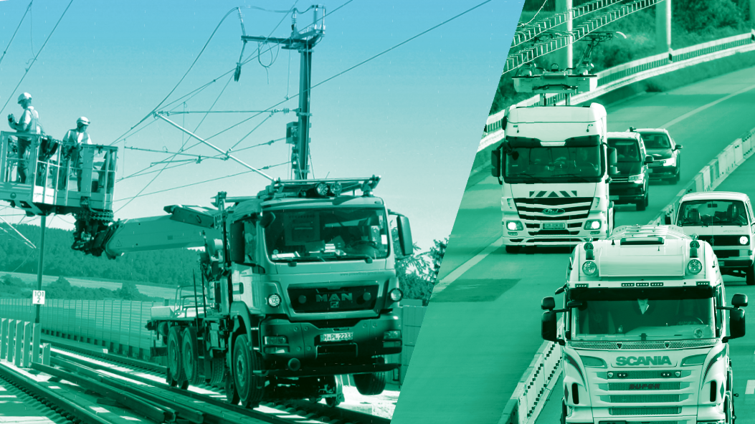
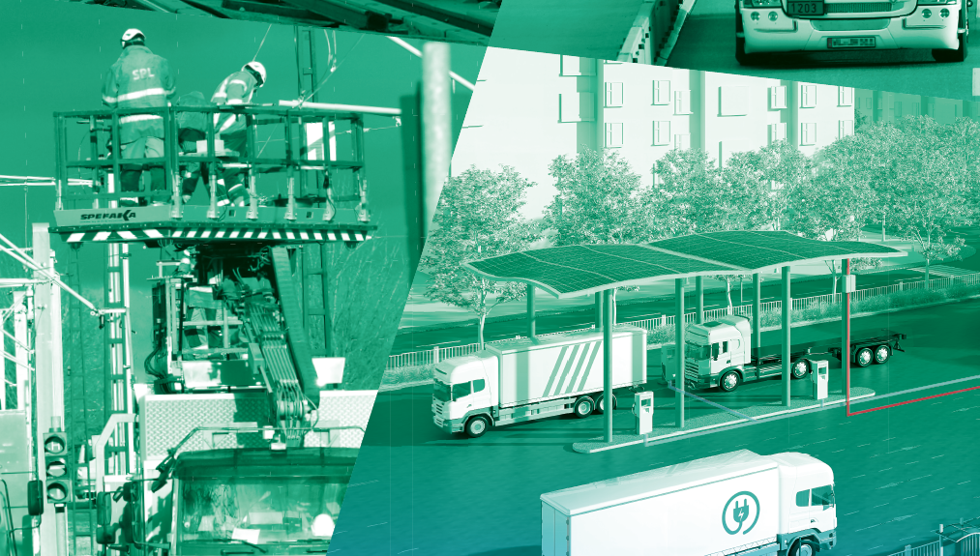


Time Stamp
Wir bilden aus – und zwar so
Z:\Zurich shared\3 Clients\Gilde\Project Hermes\3 Transaction Documentation\3.7 Management Presentation\20190502_Hermes_MP_Working Draft_v43.pptx

Slide 2

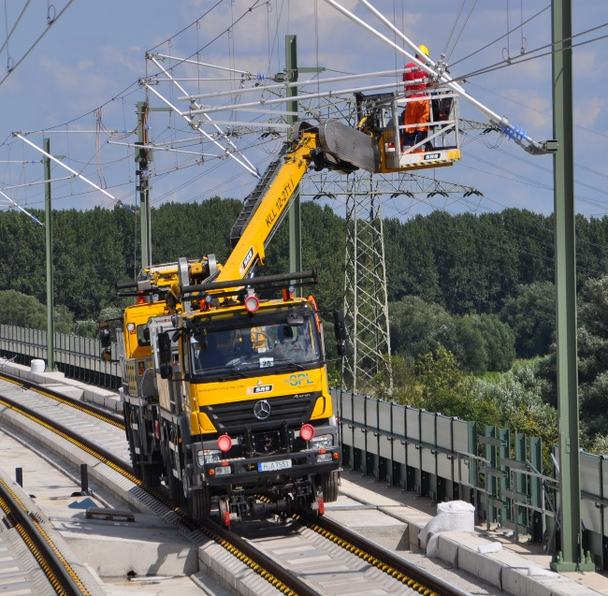
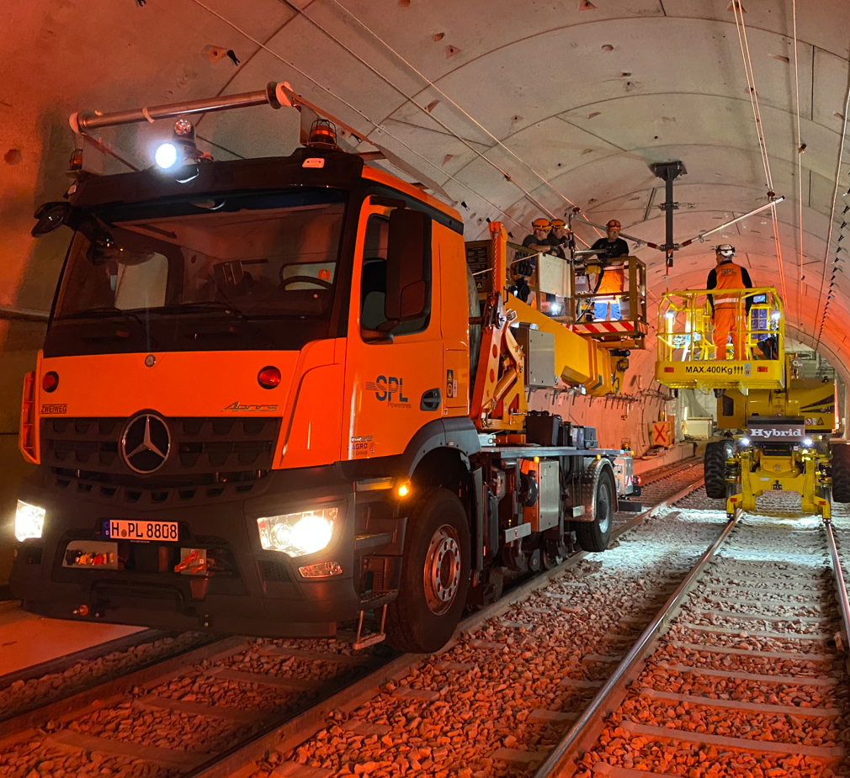
POWERLINES GERMANY
1000+
Laufende Projekte/ ongoing projects
540+
MitarbeiterInnen/
employees
320+
Monteure/
linesmen
Eigene Planungs- abteilung/
own engineering department
30+
Ingenieure/
Engineers
FULL
SERVICE
Planung, Engineering,
Installation und Wartung/
consulting, engineering,
system design, installation
and maintenance
Forchheim
Hauptsitz/head office
10 +
Projektbüros in DE/
Project offices in GER

Slide 3





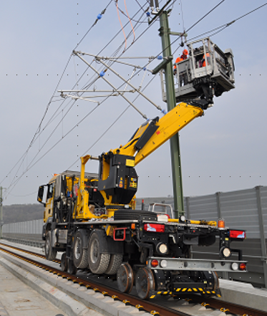
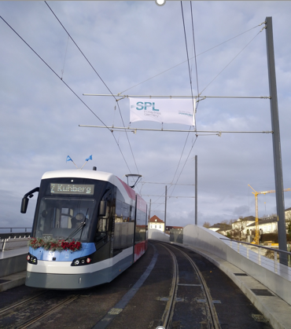
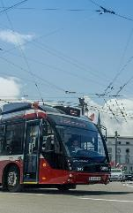
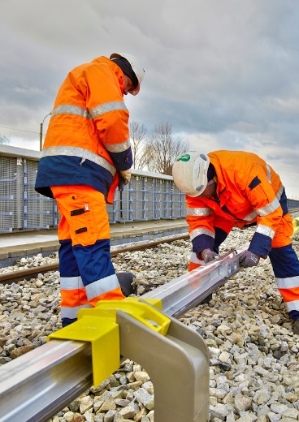
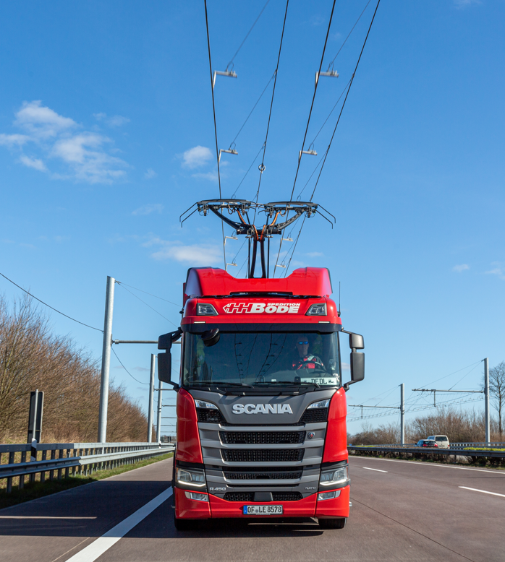
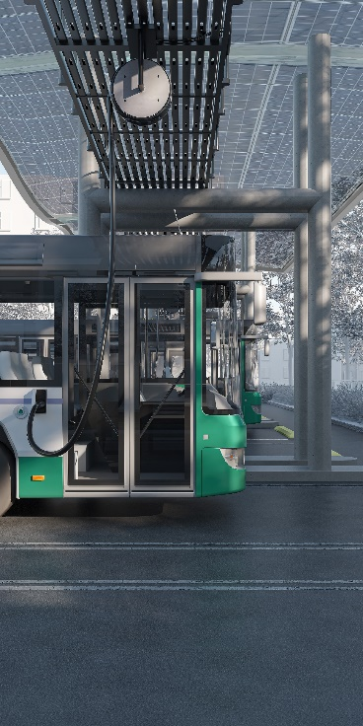
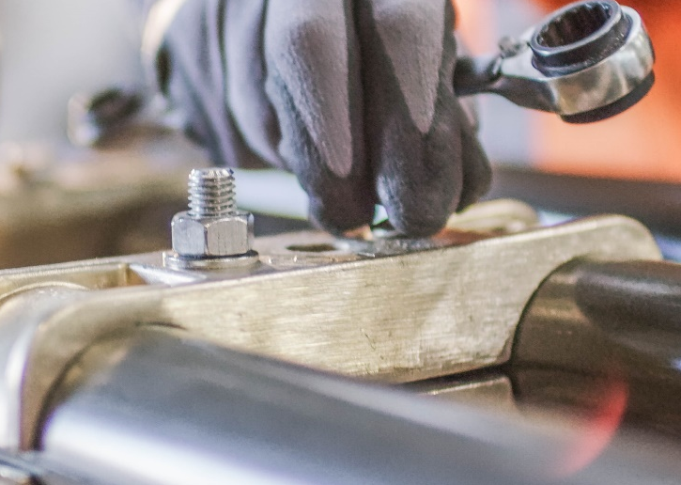
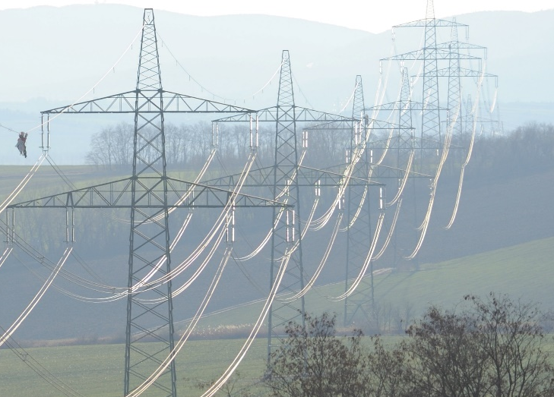
POWERLINES Geschäftsfelder
Rail & Road |  |  |  |  |  |  | Products | Energy
 |  | Nahverkehr |  |  | E-Mobility |  | Nah- und Fernverkehr | Planung, Errichtung und Wartung von Freileitungsinfrastruktur
 | Fernverkehr | Straßenbahn | O-Bus | U-Bahn | E-highway | Lade Infrastruktur für LKW und Busse
Consulting
Fernverkehr
Fundiertes Knowhow, höchste Qualitätsansprüche und internationale Erfahrung

Slide 4


UNSERE AUSBILDUNGSBERUFE
2 Jahre
3,5 Jahre

Slide 5
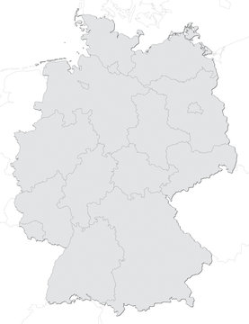
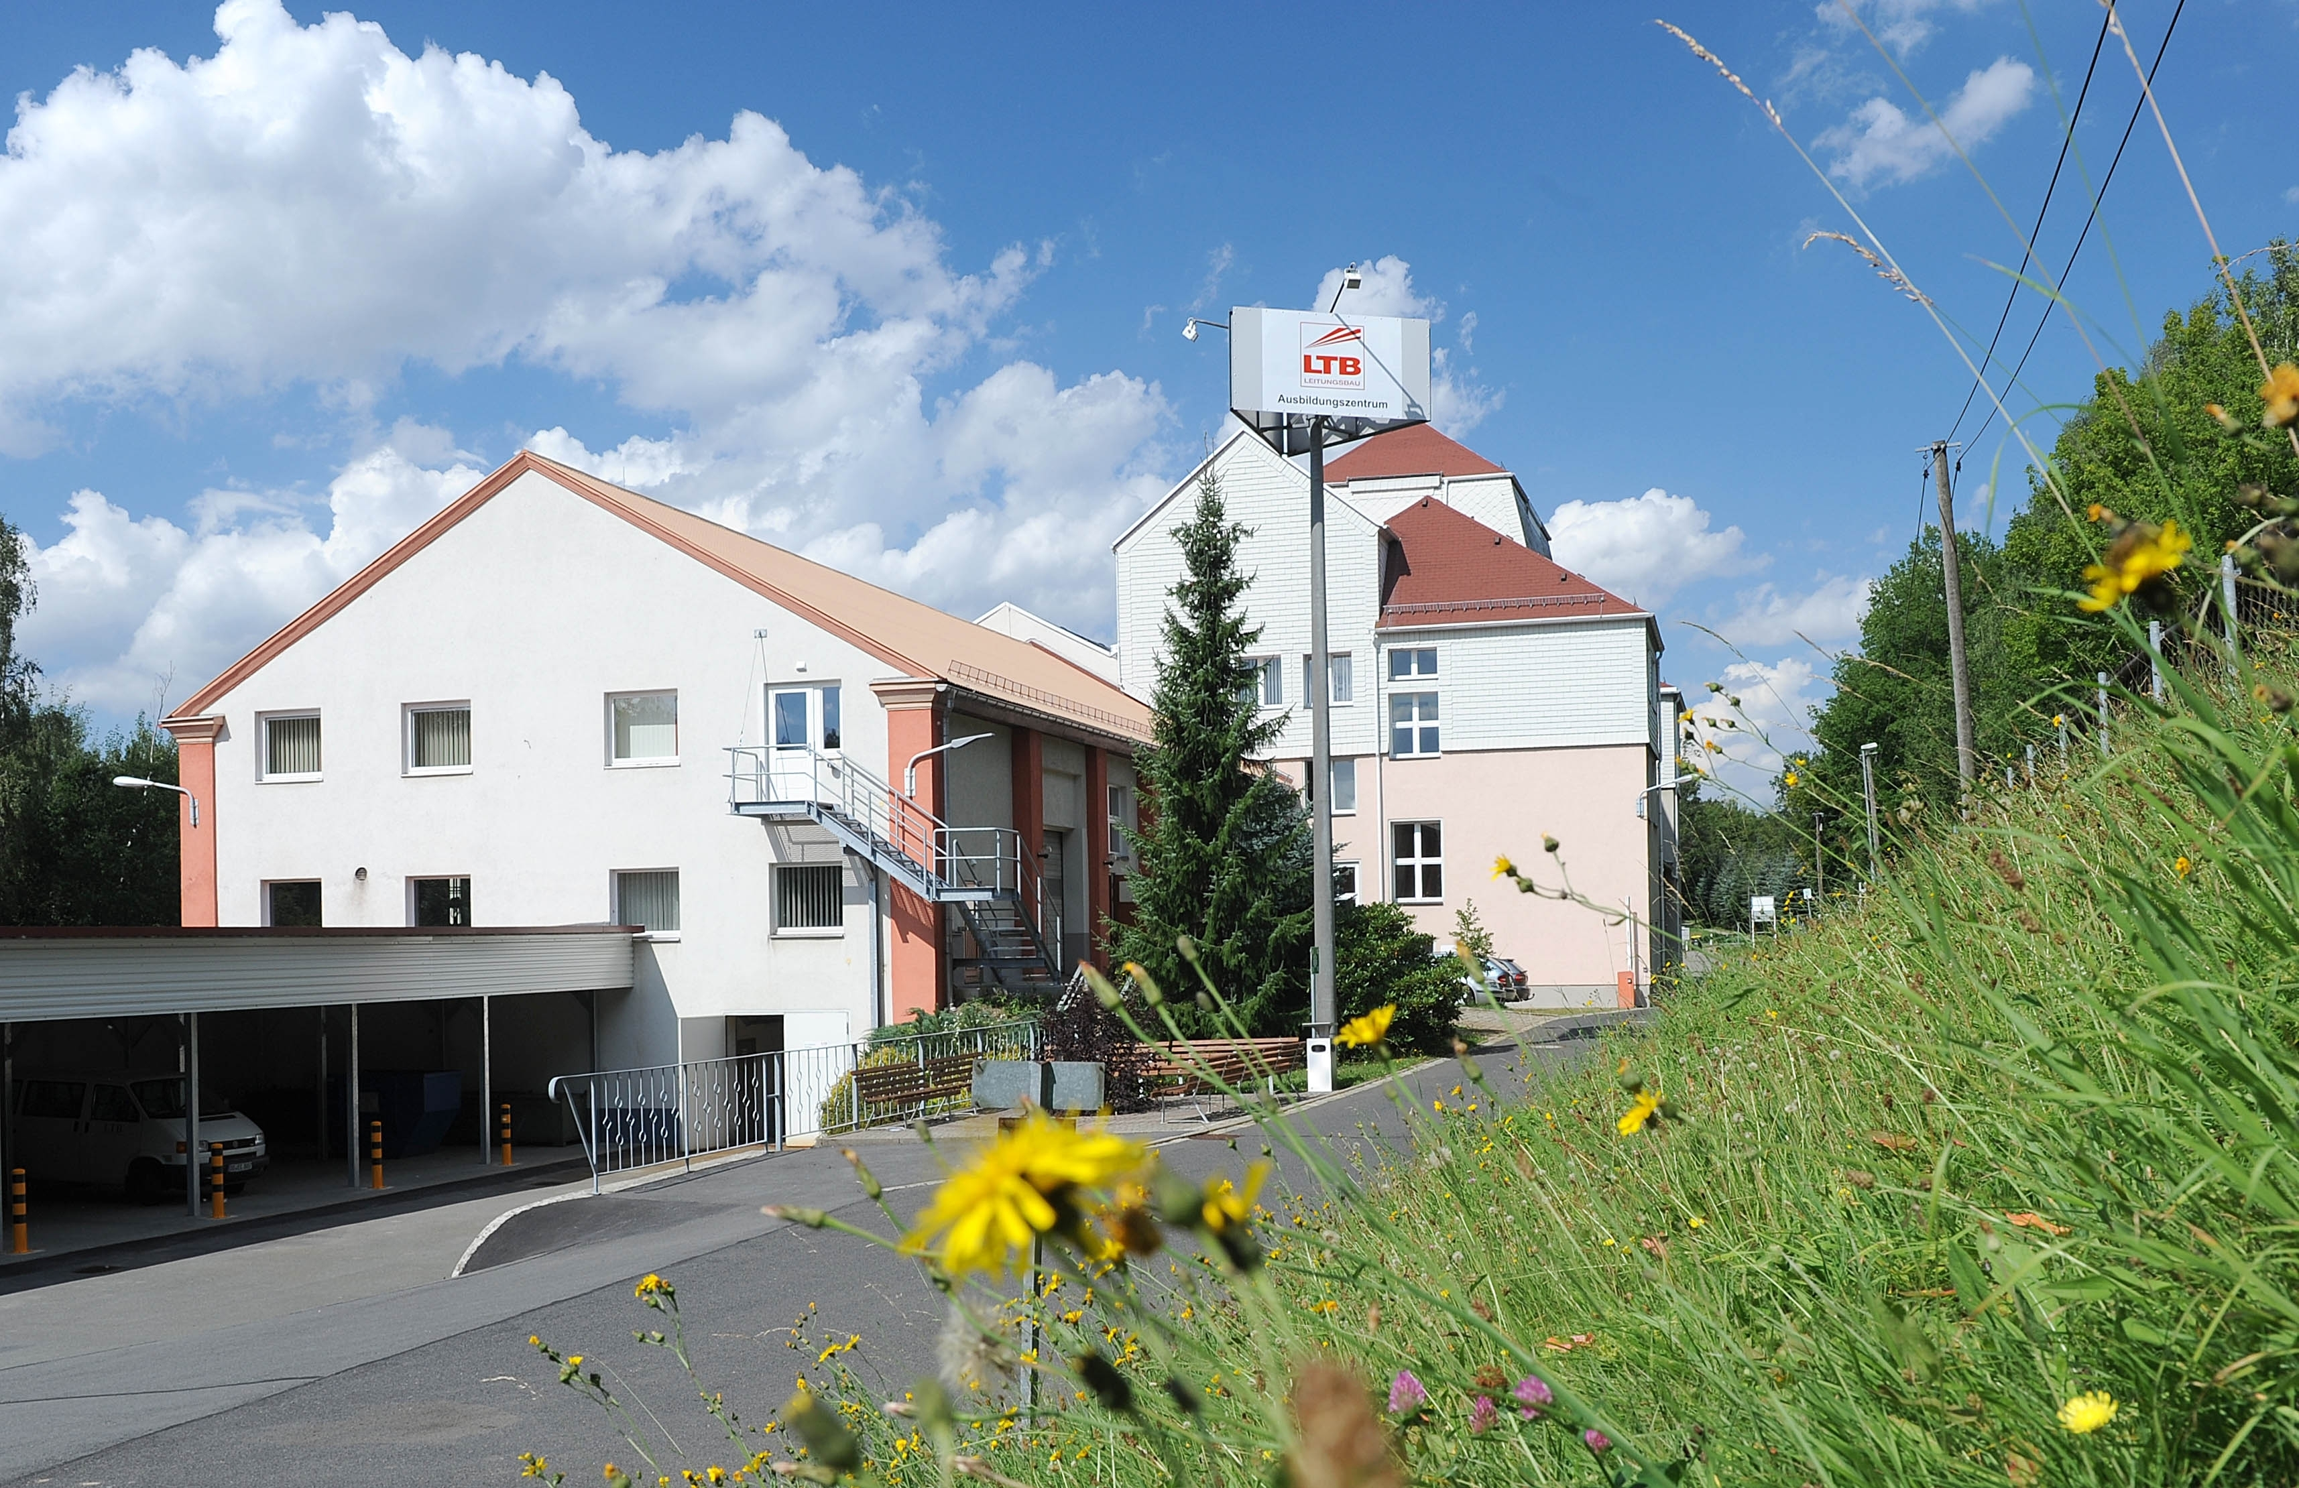
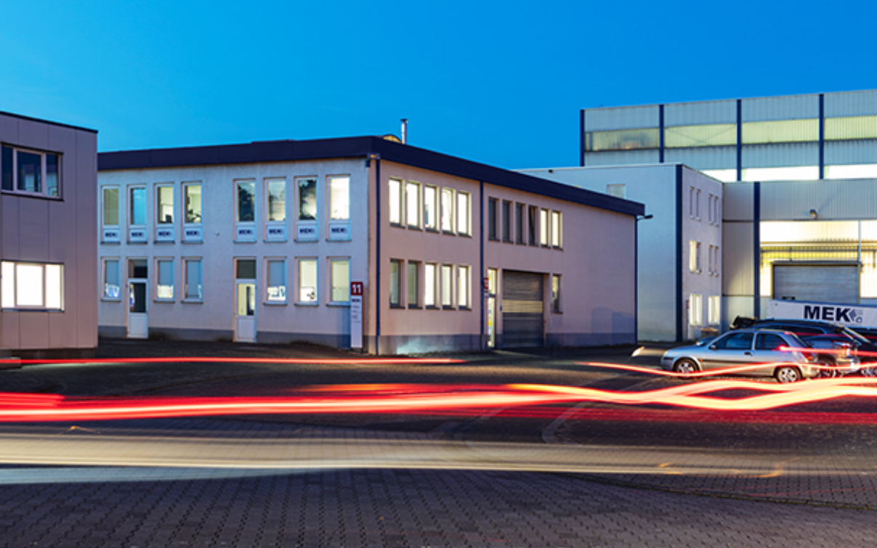


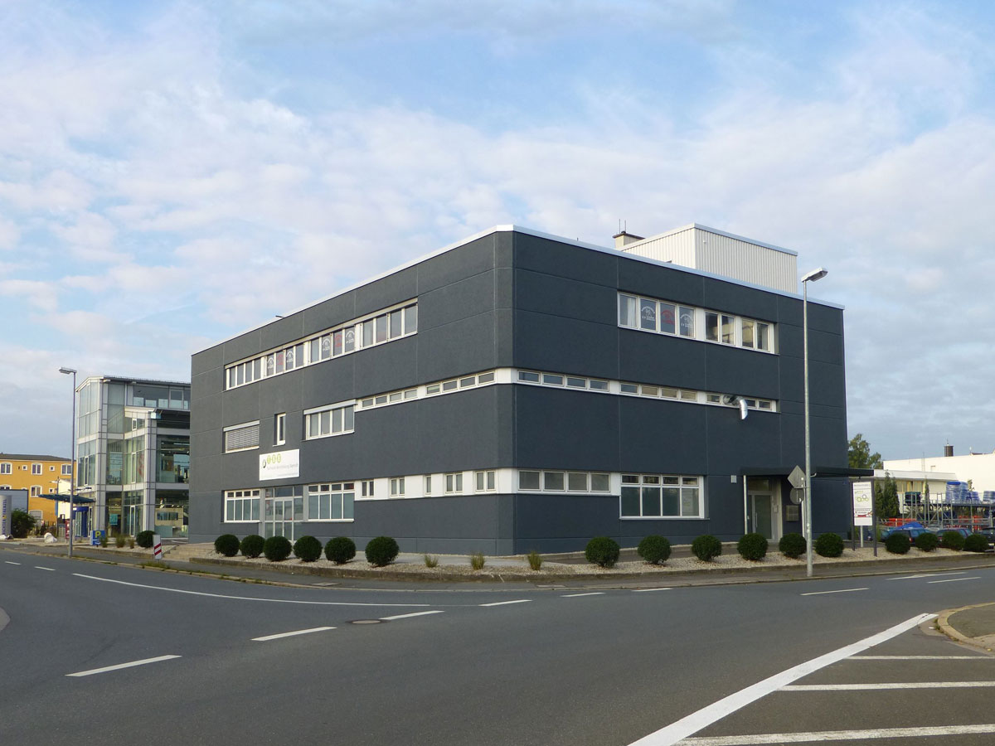

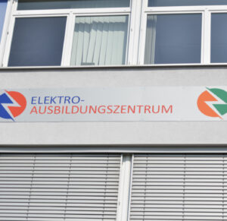
UNSERE AUSBILDUNGSZENTREN (AZ)
Lichtenberg / Erzgeb.
Krefeld
Langenhagen
(Hannover)
Bayreuth
Krefeld
Dresden
Firmensitz
Niederlassung
Ausbildungsstandort
Freiberg
Lichtenberg
Mühlacker
Forchheim
Bayreuth
Mühlacker
Pforzheim
Stuttgart
Stand: 01.01.2023

Slide 6
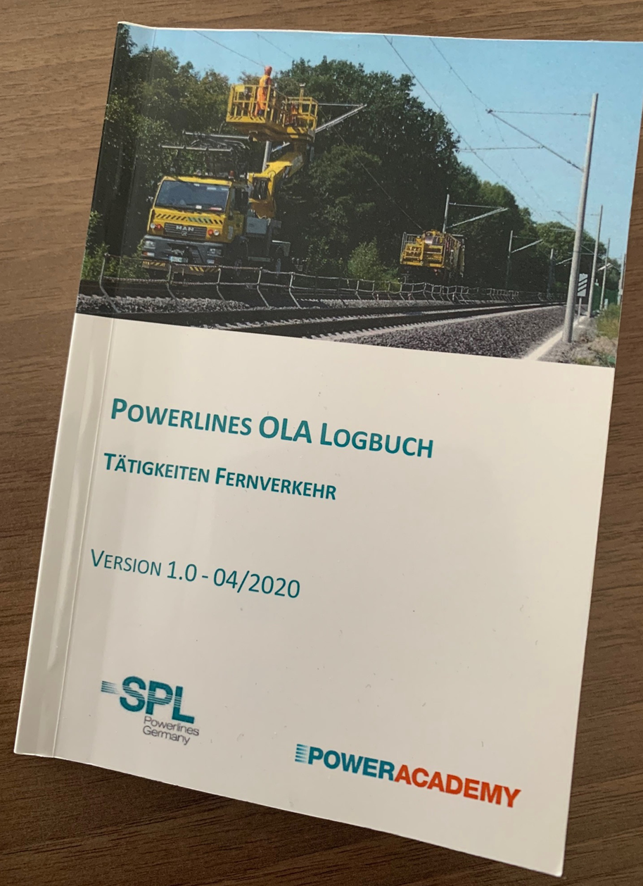
AUSBILDUNGSKONZEPT OLA 1 - OLA 3
Onboarding
OLA 1 Kurs
Sicherheitsunterweisung
Erste Hilfe Kurs
Bahnerder (Grundlagen)
PSA g.A.,
Kurs Steigen und Retten
Wissenstest (praktisch
und theoretisch)
OLA 2-Kurs, 5 Tage
max. 8-10 Personen
Wissenstest (praktisch
und theoretisch)
Ausgabe Logbuch
Einteilung in 6 Hauptkategorien
1
Gründung
2
Erdung
3
Maste
4
Oberleitung
5
Bahnenergieleitung
6
Anbauteile
Nachweis von 3 Kategorien
+ Kurse
OLA 1
OLA 2
OLA 3
36 Monate ab OLA 2
START
Monat 0
Onboarding
OLA 1-Kurs
Meilenstein 1
Monat 5
Beurteilung
vor Ablauf
Probezeit
Meilenstein 2
Monat 6
OLA 2 - Kurs
1 - 2 Wochen Schulungsanlage
Meilenstein 3
OLA 3-Assessment
5 Tage

Slide 7
AUSBILDUNGSKONZEPT - QUALIFIZIERUNGSSTUFEN
OLA 1 ➔ Beginner mit Berechtigung OLA-Baustellen zu betreten und unter Aufsicht/Anleitung zu arbeiten
(Beginner) ➔ Zeitraum 6 Monate
OLA 2 ➔ Hilfsmonteur (Montagetätigkeiten unter Anleitung und Aufsicht)
  (Hilfsmonteur) ➔ Mitarbeiter wird einem Team zugeteilt, und so gezielt an die Tätigkeiten heranführt
  ➔ Mitarbeiter muss ein LOGBUCH führen, wo die selbständige Ausübung festgelegter
  Tätigkeiten vom OM/BOM bestätigt werden muss
  ➔ Wunschzeitraum 2-3 Jahre (Erfahrungszeitraum 3-5 Jahre)
OLA 3 ➔ Monteur (Zugewiesene Tätigkeiten werden selbständig ausgeführt)
(Monteur) ➔ Mitarbeiter liefert die Nachweise über das LOGBUCH
➔ Assessoren prüfen nochmals stichprobenartig ob die Tätigkeiten in entsprechender Qualität ausgeführt werden können
➔ Wunschzeitraum Erreichung OLA 3 nach 3-5 Jahren
OLA 3+ ➔ Qualifizierter Monteur (Zugewiesene Tätigkeiten anleiten und überwachen; AV)
(Q-Monteur) ➔ Mitarbeiter liefert die Nachweise über die Stellungnahme von Trainer/OM´s/BOM´s
➔ Wunschzeitraum 1-2 Jahre (Erfahrungszeitraum 2-3 Jahre)
OLA 4/5 ➔ Obermonteur / Bauleitender Obermonteur
(OM/BOM) ➔ Mitarbeiter liefert die Nachweise über die Stellungnahme von Trainer/OM´s/BOM´s/Projektleiter

Slide 8
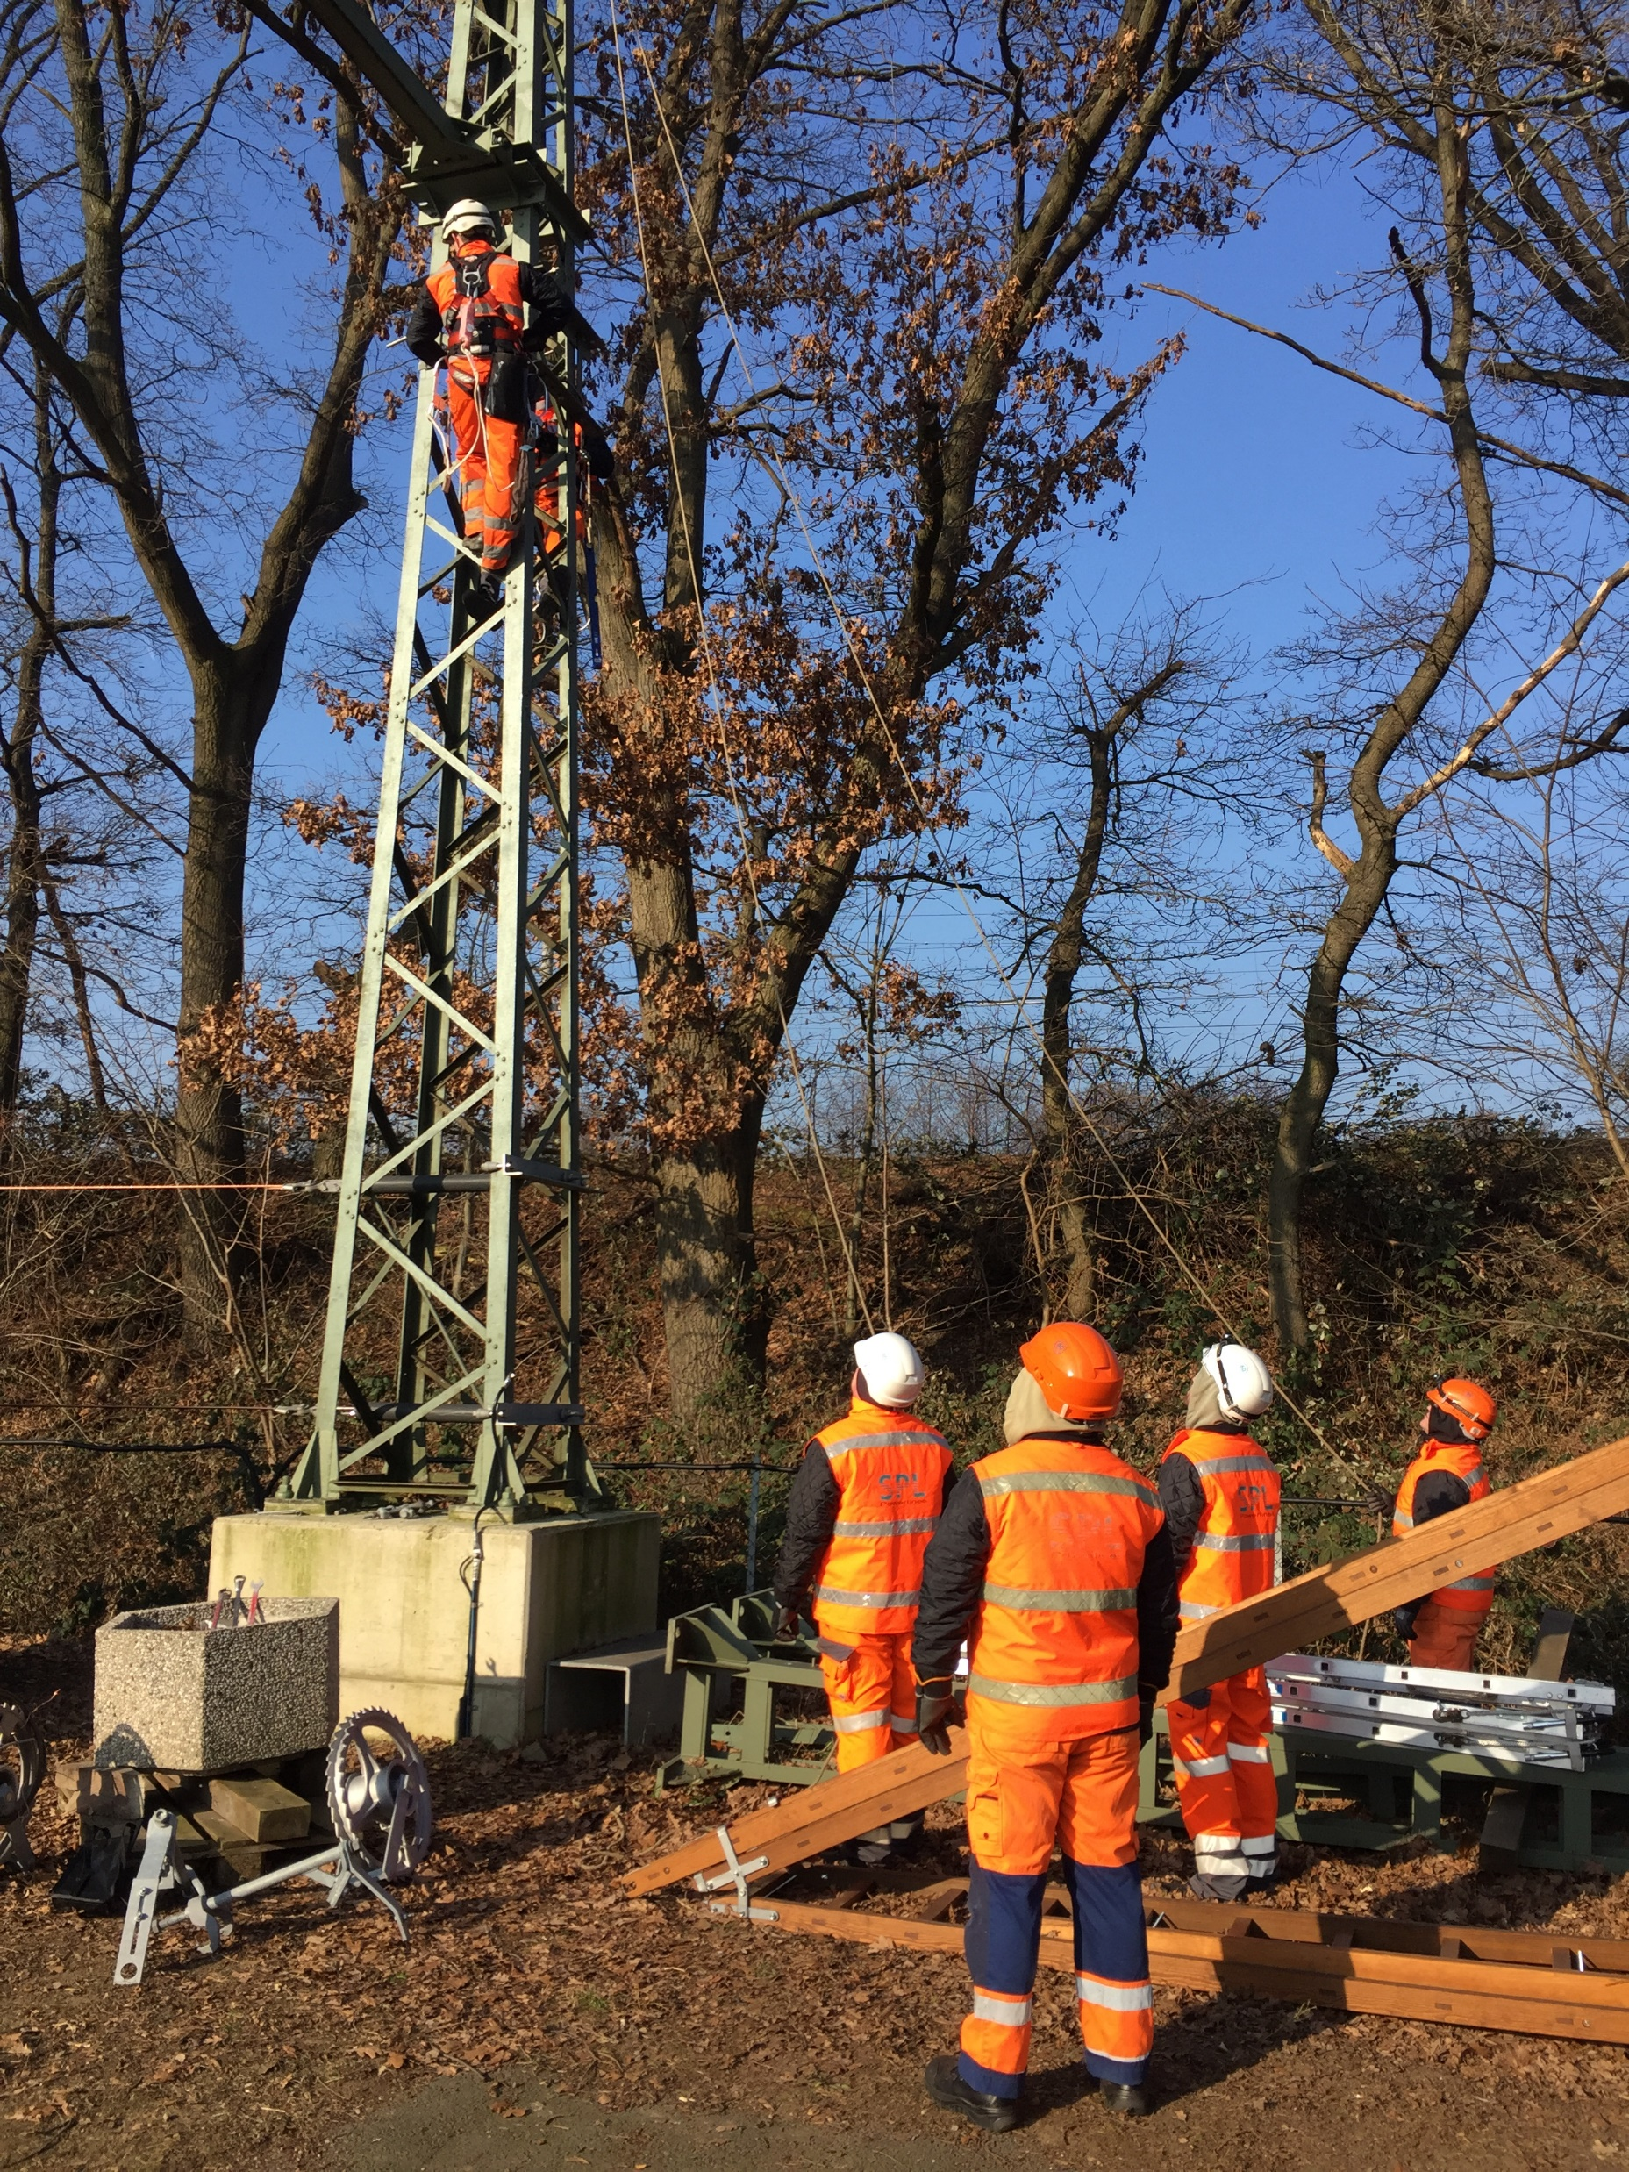
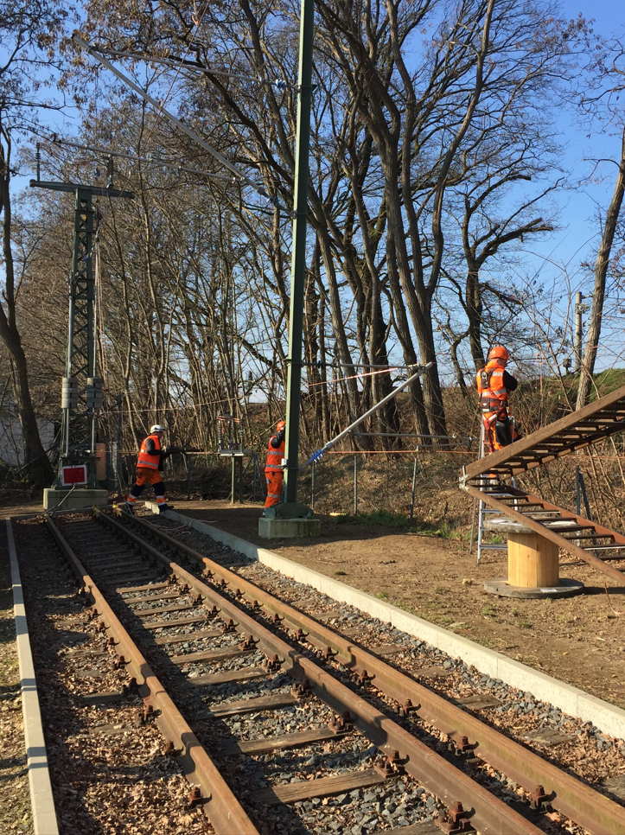
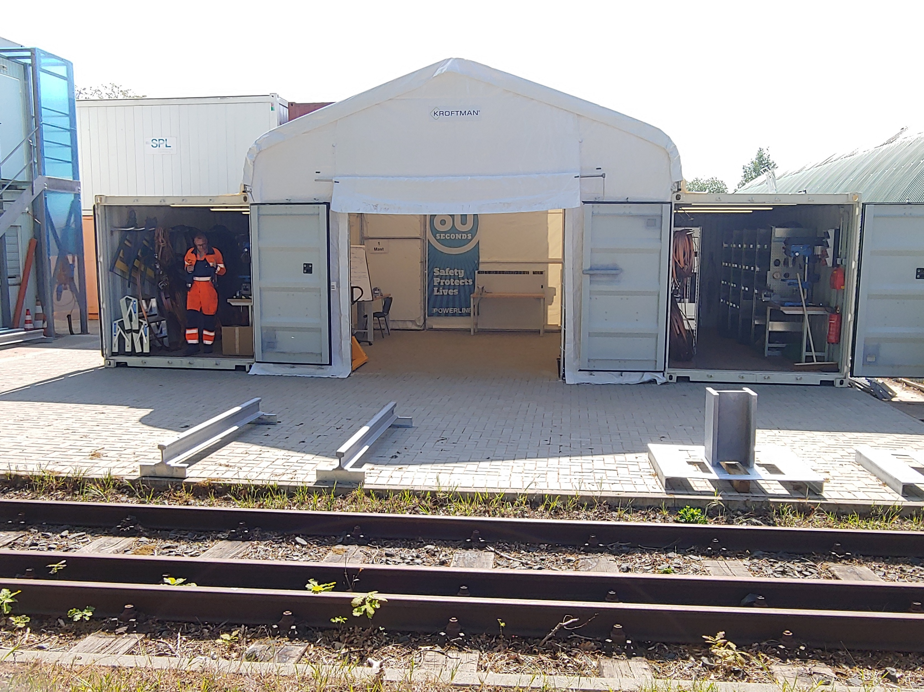
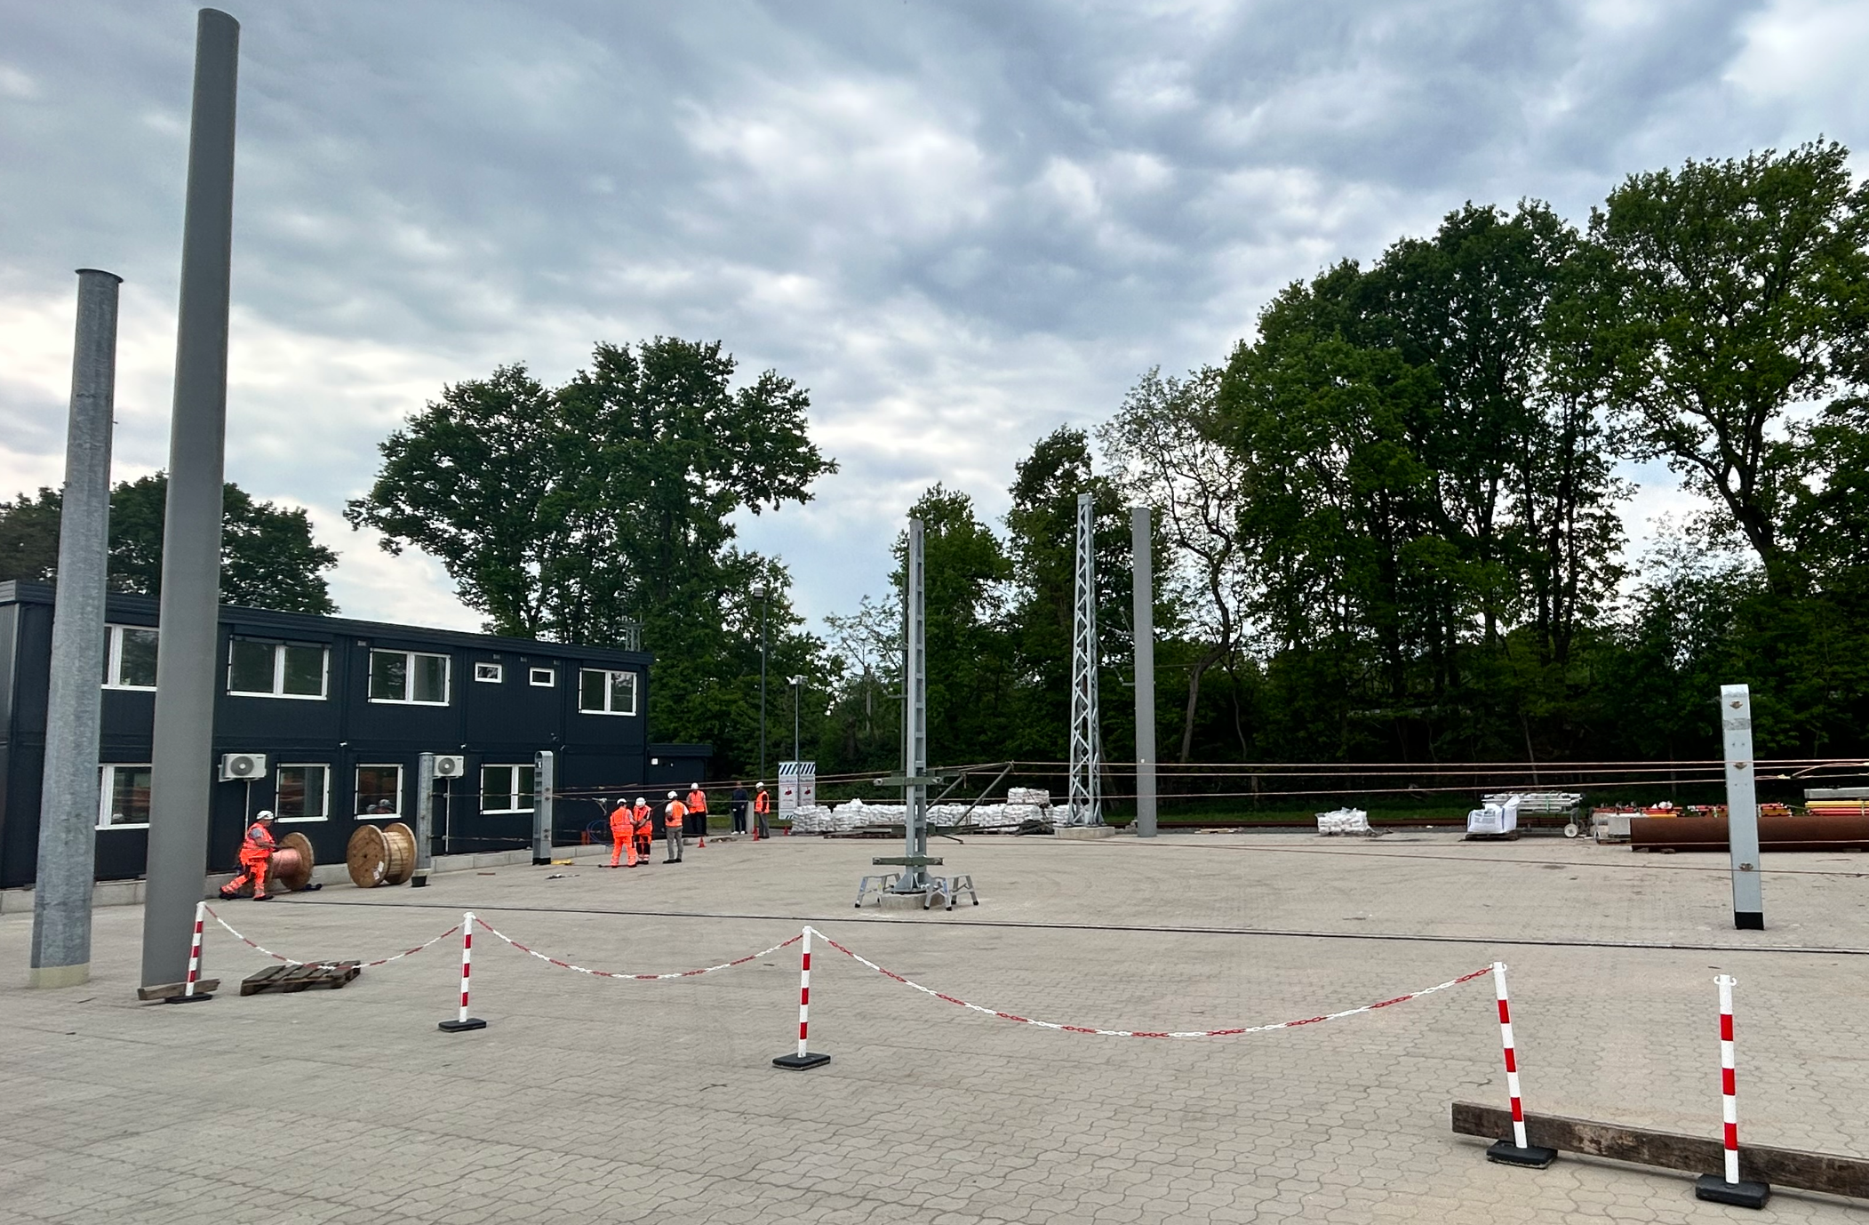
SCHULUNGS- UND TRAININGSANLAGE LANGENHAGEN
Werkstatt und
Steigen & Retten
Trenner & Iso Einbau
Schulungsanlage in Bodenhöhe mit Schulungs- + Sozialräumen

Slide 9
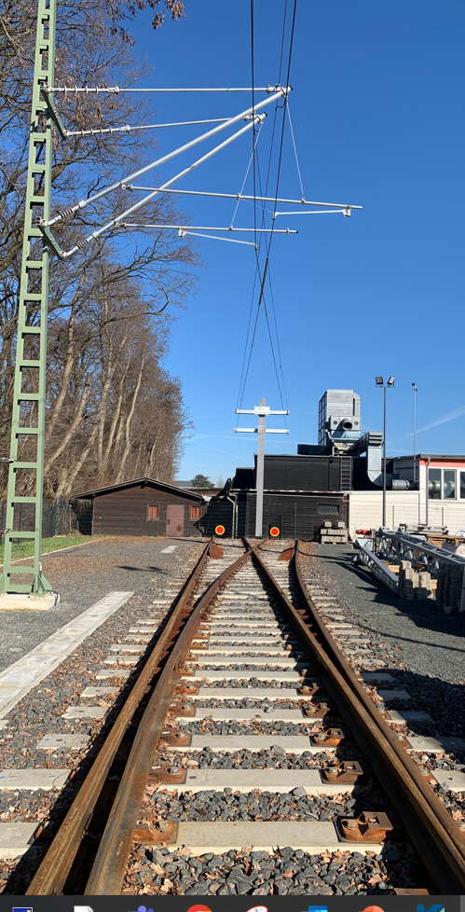
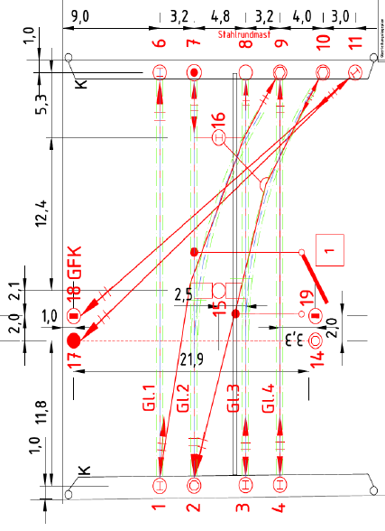
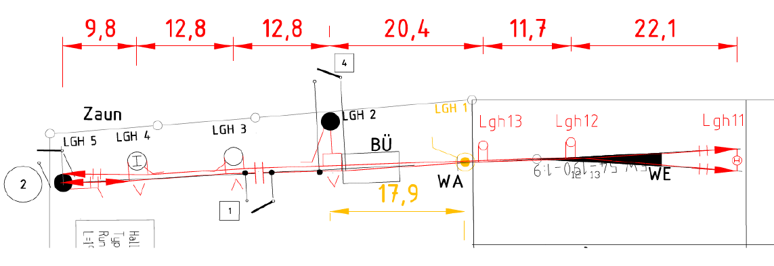
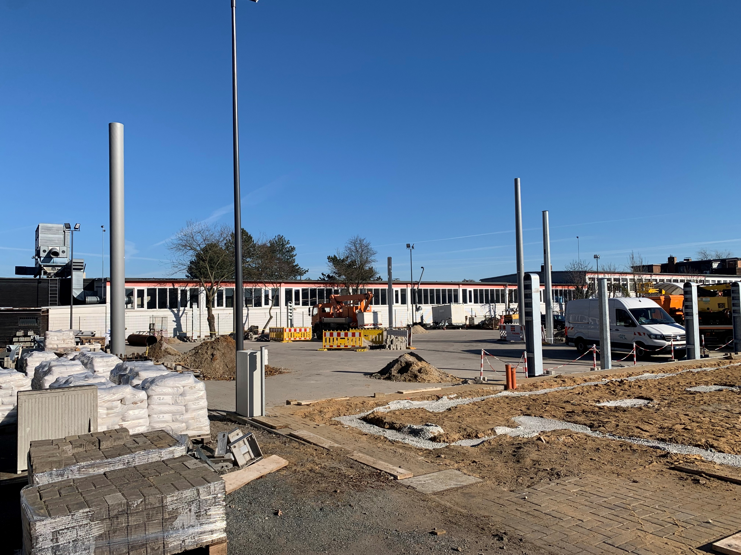
SCHULUNGS- UND TRAININGSANLAGE LANGENHAGEN
Trainingsanlage am Boden (OLA auf Augenhöhe)
Für verschiedenste Anwendungsfälle, incl. Querfeld
Trainingsanlage mit 90 m langen Gleis

Slide 10
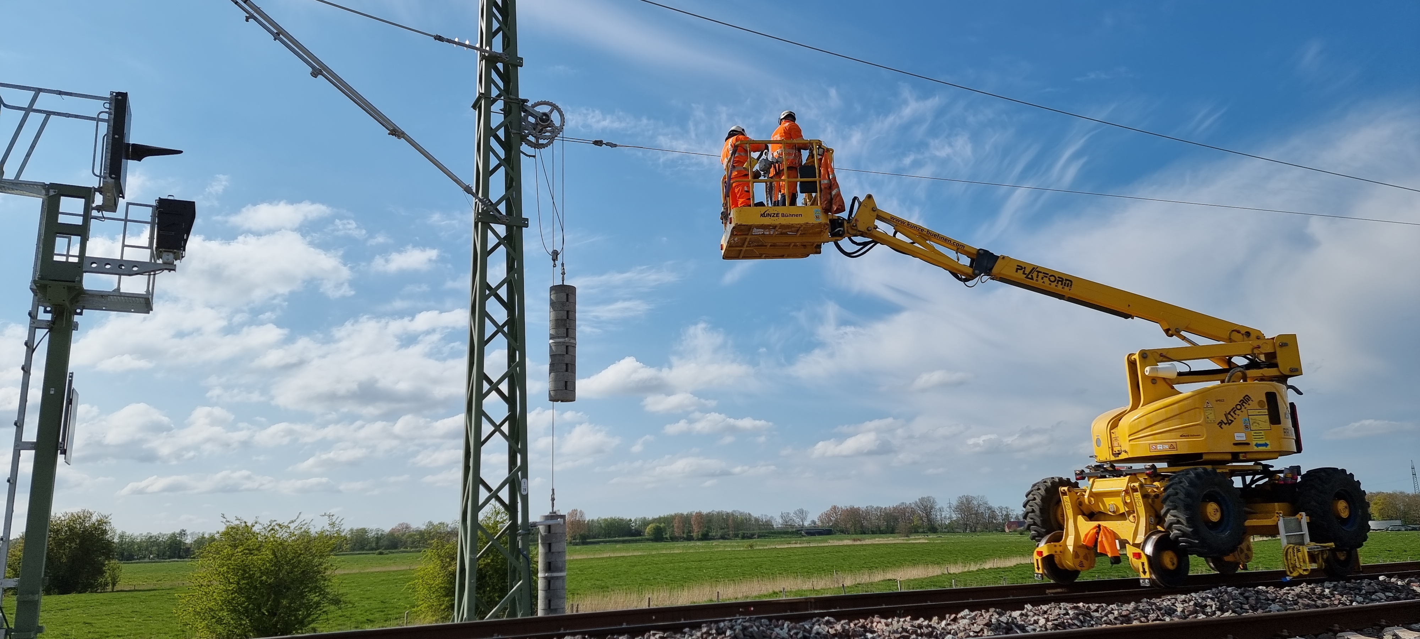
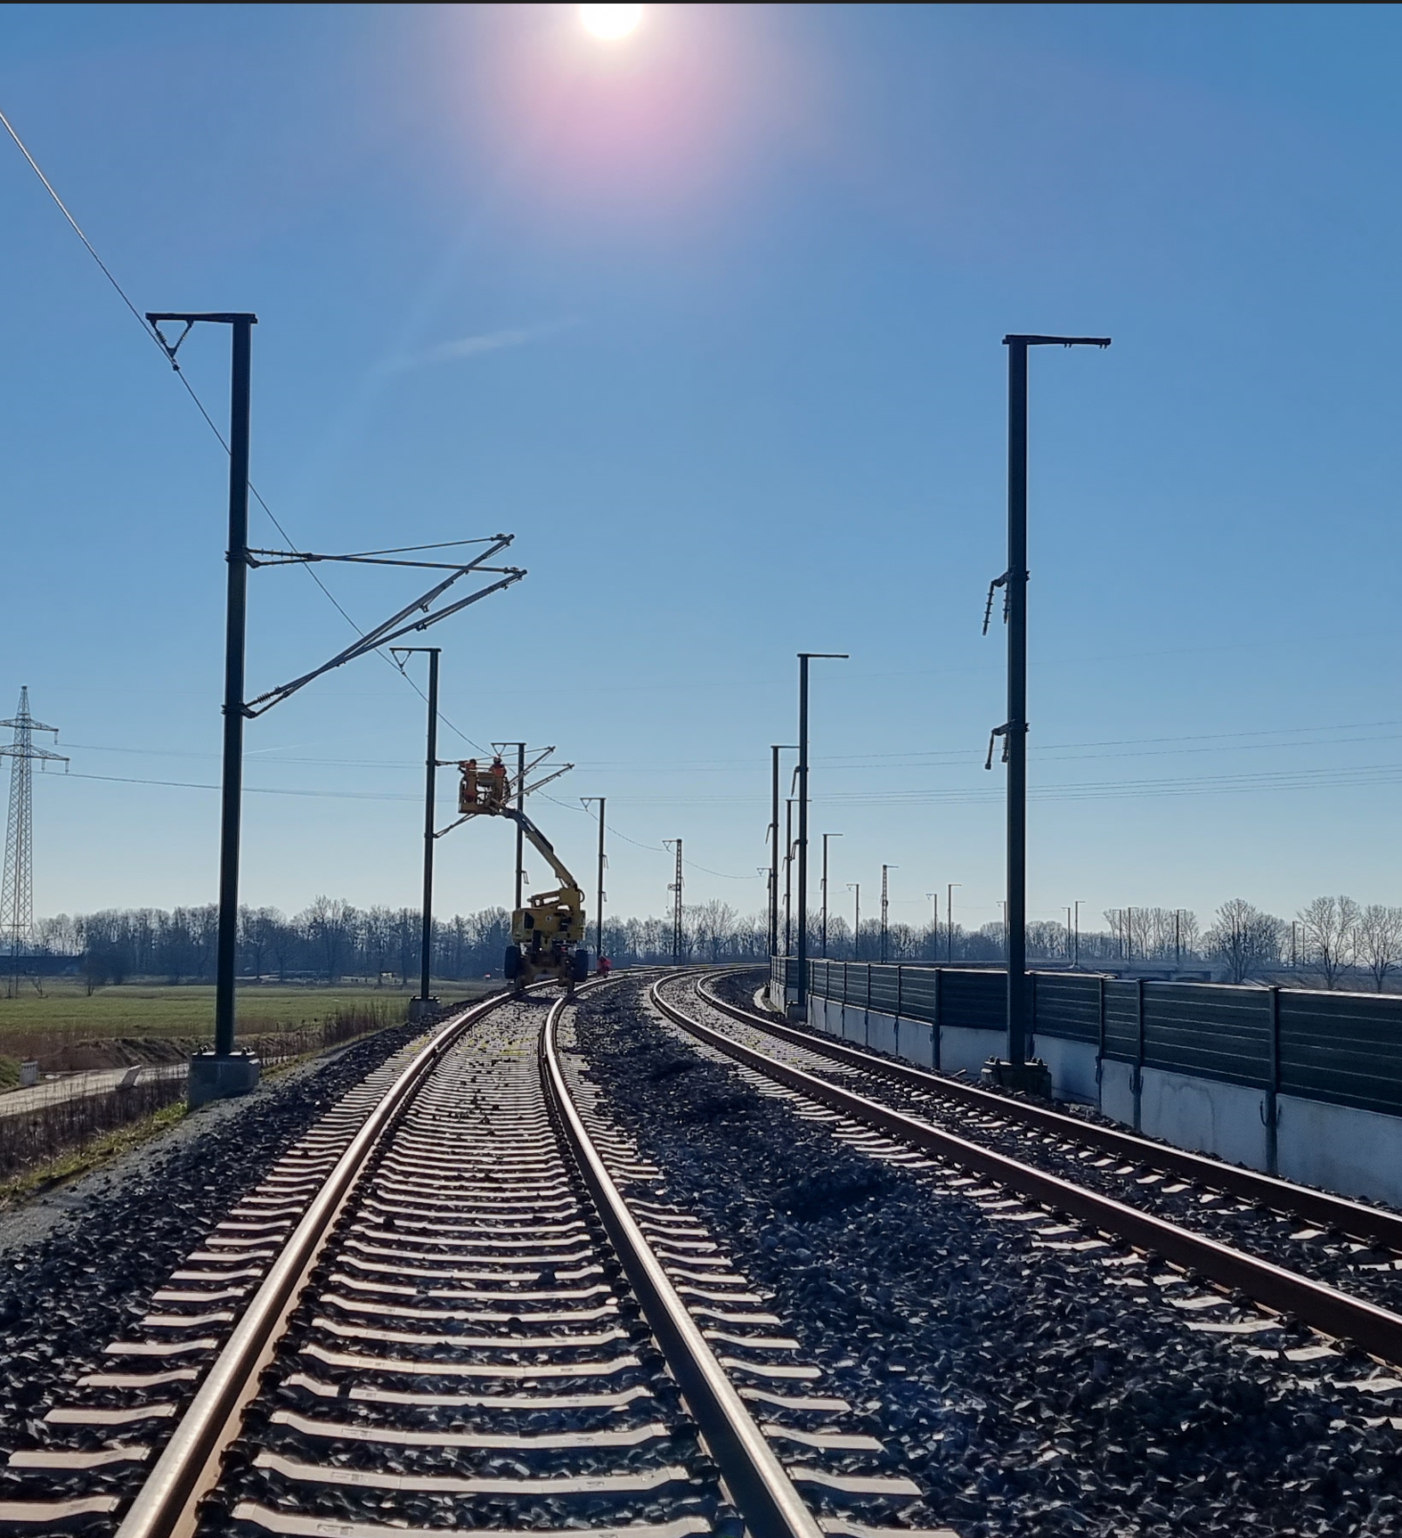
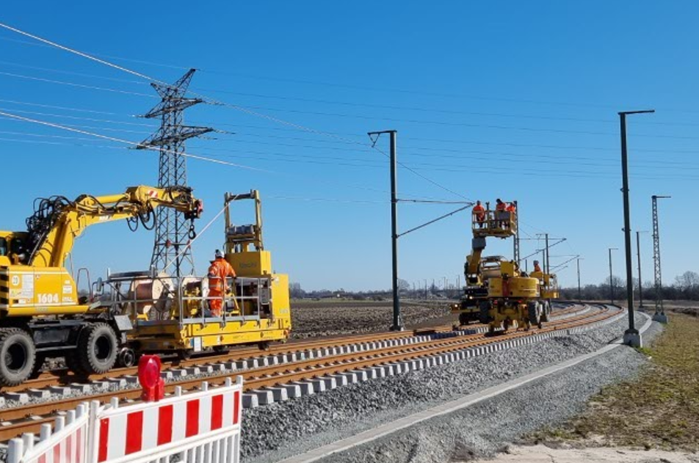
SCHULUNGSBAUSTELLEN

